Slide 1
المسجد الأقصى المبارك

Slide 2
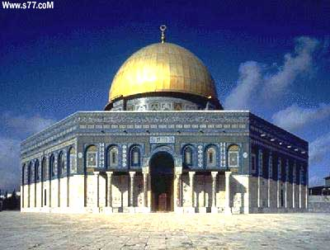
المسجد الأقصى المبارك أحد المساجد الثلاثةِ الَّتي تُشدُّ الرِّحال إليها, وهو مسرى النبي (صلى الله عليهِ وسلمْ) وَ معراجهُ إلى السمواتِ العلا , وهو أَ يضاً القبلةُ الأولى للمسلمينَ, و أرضهُ مباركةٌ ,وما حولها مباركٌ .

Slide 3
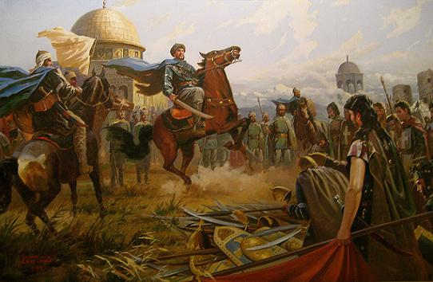
ظلَّ المسجدُ أسيراً نحو قرنٍ منَ الزمانِ , حتّى حرَّرهُ صلاح الدّين الأيوبيُّ , الذي كانَ مثلاً للقائِدِ في حُسنِ مُعاملةِ الأسرى والسُّكّانِ.

Slide 4
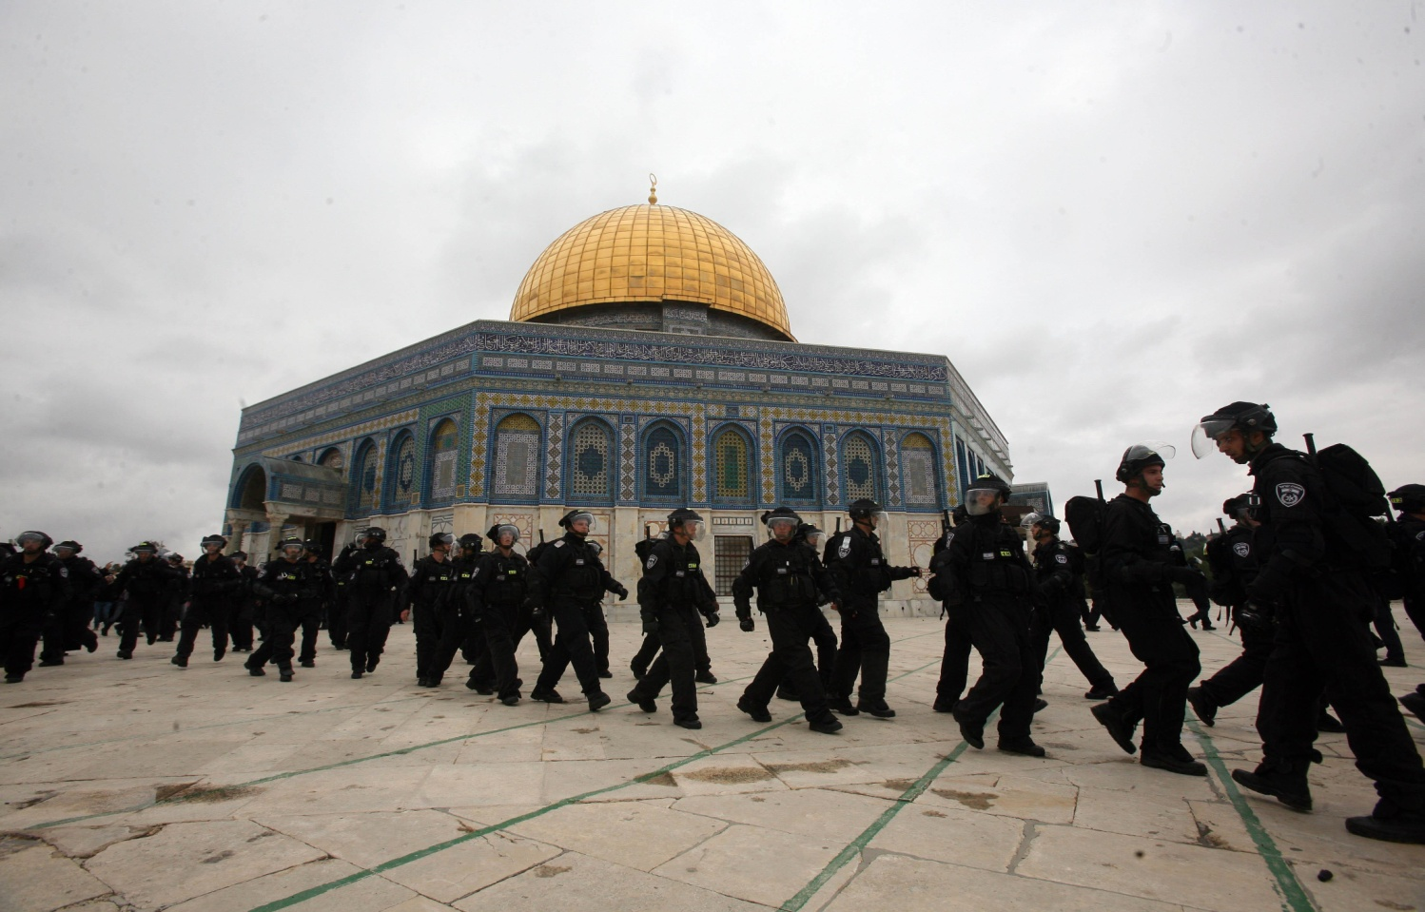
وفي العصرِ الحديثِ يتعرضُ المَسجد المباركُ لاعْتداءاتٍ كَثيرة من الصهاينة المحتلّينَ؛ ومنها إعاقة دخول المصلين , أمّا البناءُ فإنهُ يتعرضُ للتَّخريب والتَّهديد بالهدمِ.

Slide 5
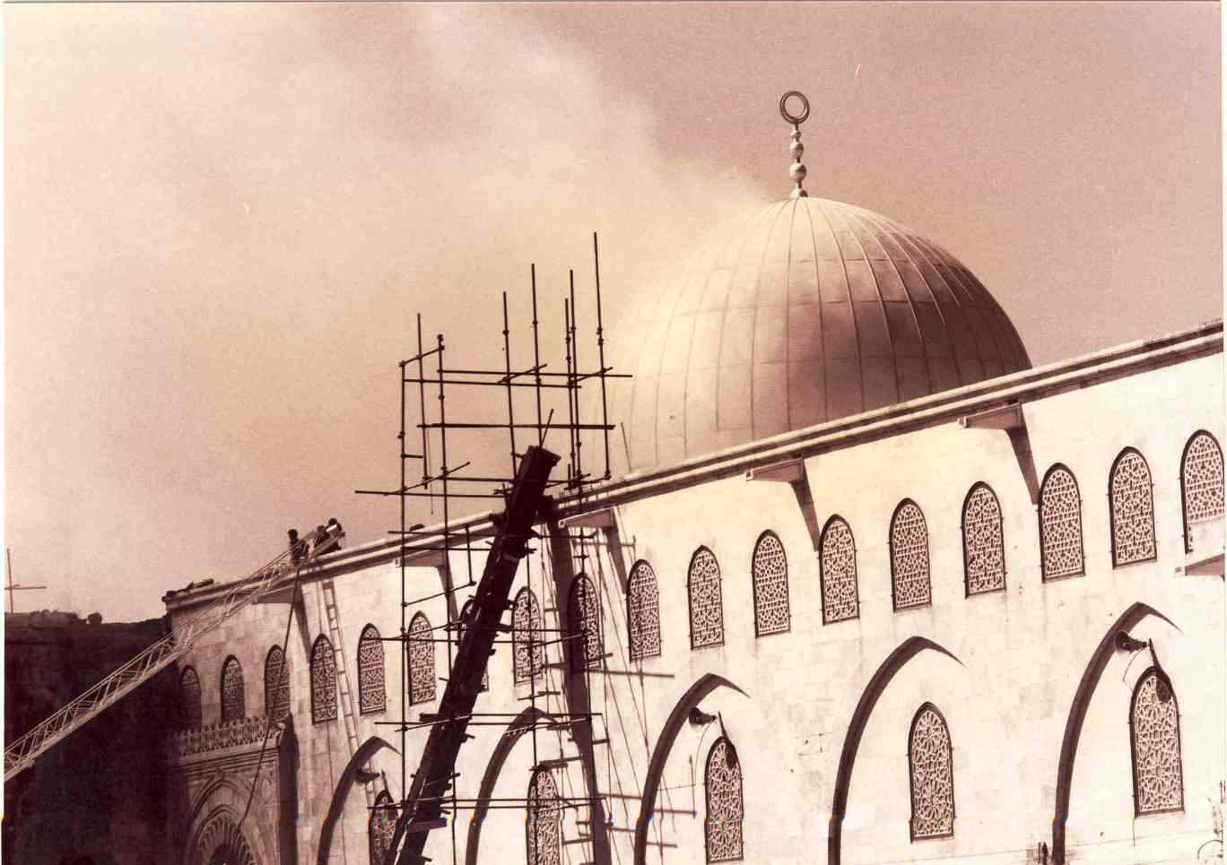
ومن جَرائمهم بحقِّ المسجد الأقصى المُبارك, تعمدهم حرقهُ عام ألفٍ وتسعمئةٍ وستّينَ, وقد طال الحريق المنبر الَّذي نقلهُ صلاح الدين الأيوبي من دمشق إلى القدس بعد أن حرَّرها من الفرنجةِ , لكنَّ الهاشميّينَ أعادوا صنُع المنبر من جديدٍ .

Slide 6
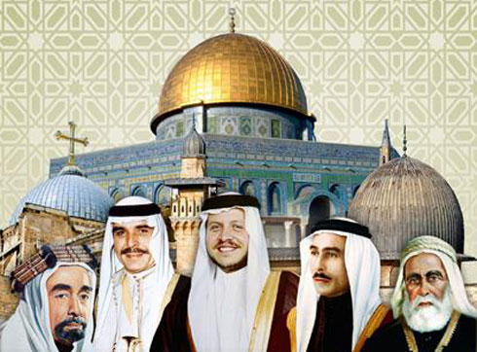
ما انقطع الهاشميون عن خدمةِ الأقصى المبارك, وما زال الإعمار الهاشميُّ للمسجدِ الأقصى للمسجدِ متو اصلاً حتى اليوم .

Slide 7
الأسئلة

Slide 8
اختر المعنى المناسب في ما تحته خط :
-تشد الرِّحال إلى المسجد..... البناء والإصلاح
-ما زال الإعمار الهاشمي ........ منع
-يحاول الصهاينة إعاقة دخول..... يسافر النّاسُ

Slide 9
اختار الكلمه المناسبه للمعنى :
(مِعراج , مَسرى )
1- خروج النبي ليلاً ........
مسرى
2- صعود إلى السموات .......
معراج

Slide 10
فرق في المعنى :
* حرَّرَ صلاح الدين القدس من الفرنجة :-
أزال الإحتلال عنها
حرَّرَ القاضي قراراً بإدانة المجرم :-
أصدر قرار / أخرج قرار

Slide 12
اللَّتان , اللَّذان
الّتي , الَّذي
الأسماء الموصولة
الَّذين , اللّواتي

